Slide 1
внутреннее строение птиц

Slide 2
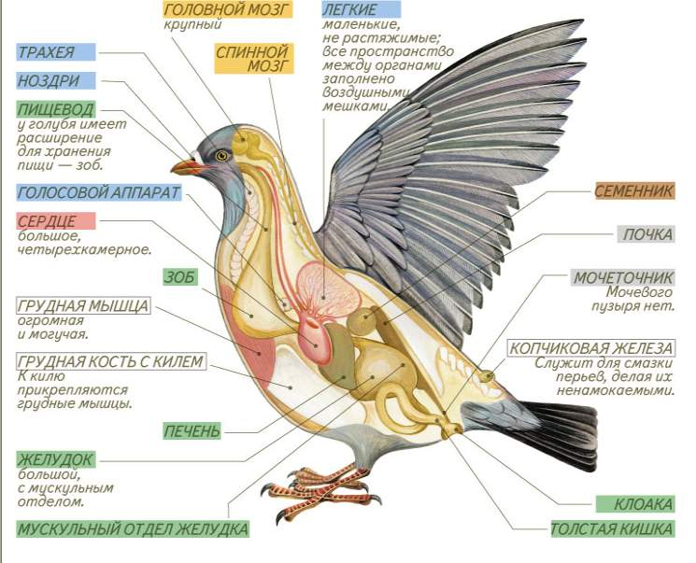
Строение птицы

Slide 3
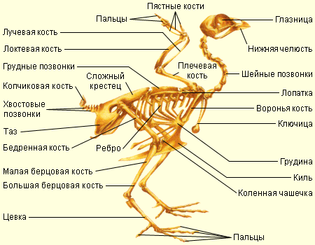
Скелет птицы

Slide 4
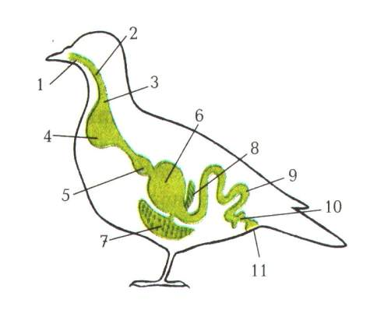
Пищеварительная система птиц
В расширении пищевода – зобе – пища может временно храниться, размягчаясь;
В мускульном отделе желудка пища тщательно перетирается;
В железистом отделе желудка и кишечнике пища быстро переваривается под действием ферментов;
Толстая кишка впадает в клоаку.

Slide 5
Органы пищеварительной системы
Рот;
Глотка;
Пищевод;
Зоб;
Железистый желудок;
Мускульный желудок;
Печень;
Поджелудочная железа;
Тонкая кишка;
Толстая кишка;
Клоака

Slide 6
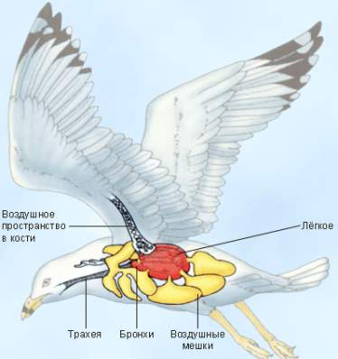
Дыхательная система птиц
Бронхи, пронизывающие небольшие лёгкие, соединены с десятком воздушных мешков.
При вдохе воздух поступает в лёгкие и в мешки, при выходе в лёгкие проходит насыщенный кислородом воздух из воздушных мешков. Таким образом увеличивается интенсивность газообмена
( принцип двойного дыхания)
Кроме того, воздушные мешки позволяют изменять плотность тела при нырянии, а также предохраняют внутренние органы от перегрева, удаляя избыток тепла

Slide 7
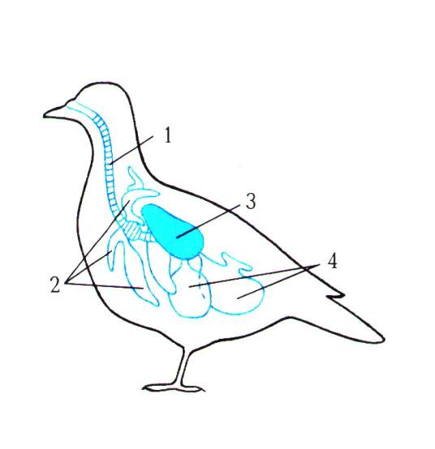
Органы дыхательной системы птиц
Трахея;
Передние воздушные мешки;
Лёгкие;
Задние воздушные мешки.

Slide 8
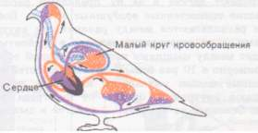
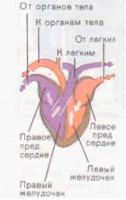
Кровеносная система птиц
Птицы – теплокровные животные с интенсивным обменом веществ и температурой тела 38–45 °C.
Интенсивное кровообращение обеспечивается большим объёмом четырёхкамерного сердца и большей частотой его сокращения (до 1000 ударов в минуту у колибри).
У птиц два круга кровообращения.

Slide 9
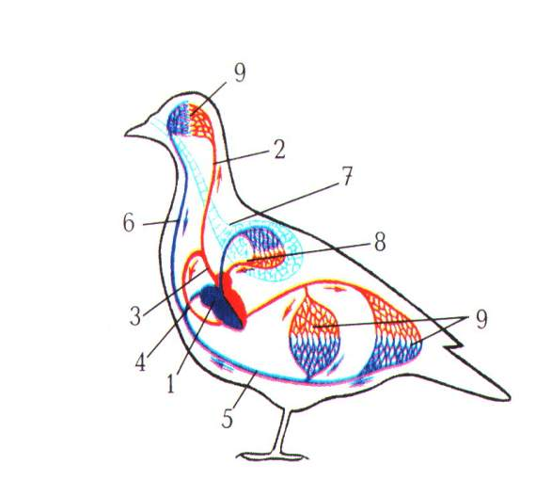
Органы кровеносной системы птиц
Сердце;
Сонная артерия;
Правая дуга аорты;
Спинная аорта;
Задняя полая вена;
Передняя полая вена;
Лёгочная артерия;
Лёгочная вена;
Капиллярная сеть.

Slide 10
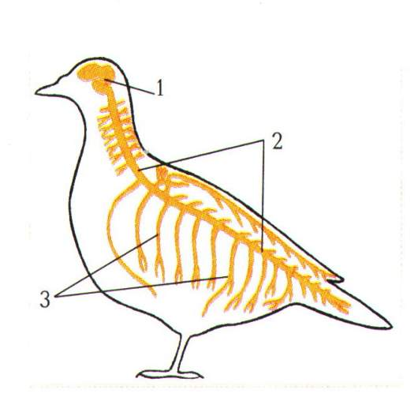
Нервная система птиц
Головной мозг достаточно большой, развиты большие полушария и мозжечок.
У птиц хорошо развиты зрение, слух и чувство равновесия;
Глазные яблоки большие и малоподвижные; ограниченность поля зрения компенсируется подвижностью шеи.
Слух особенно хорошо развит у охотящихся в темноте птиц;

Slide 11
Отделы нервной системы птиц
Головной мозг;
Спинной мозг;
Периферическая нервная система

Slide 12
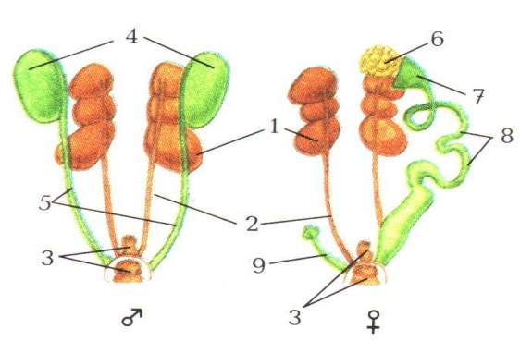
Органы мочеполовой системы птиц
Почка;
Мочеточник;
Клоака;
Семенники;
Семяпроводы;
6. Яичник;
7. Воронка яйцевода;
8. Яйцевод;
9. Рудимент правого яйцевода

Slide 13
Мочеполовая система птиц
Органы выделения птиц – крупные бобовидные тазовые почки.
Мочевой пузырь отсутствует.
У самцов развиты парные половые железы – семенники, в то время как у самок сохраняются только левый яичник и яйцевод.
Семяпроводы от семенников впадают в клоаку.

